Slide 2
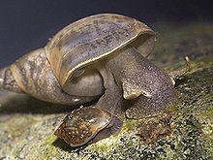
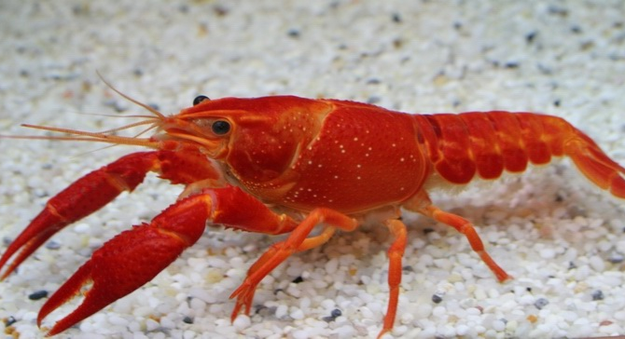
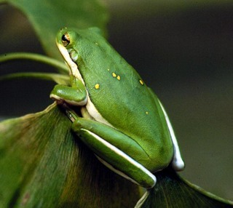
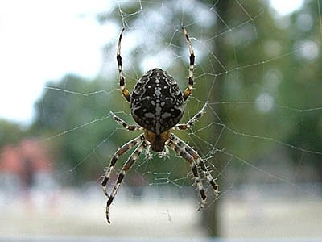
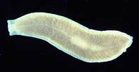
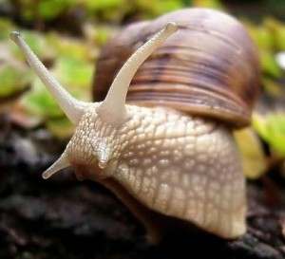
DÝCHANIE ŽIVOČÍCHOV
file:///C:/Users/hp/Downloads/V%C3%BD%C5%BEiva%20%C5%BEivo%C4%8D%C3%ADchov.htm

Slide 3
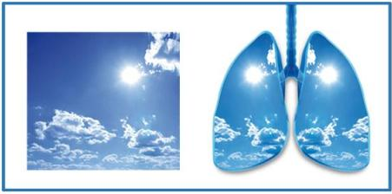
Dýchanie:
def.: ???
Výmena dýchacích plynov v bunke
prebieha DIFÚZIOU!!!
Odkiaľ môžu živočíchy prijať kyslík ??
Prečo je kyslík v organizme dôležitý???

Slide 4
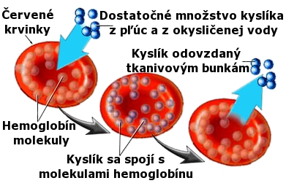
Dýchanie
vonkajšie
vnútorné

Slide 5
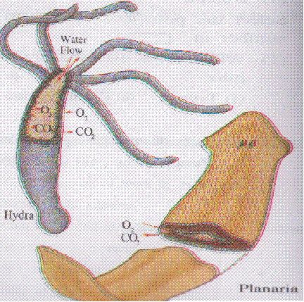
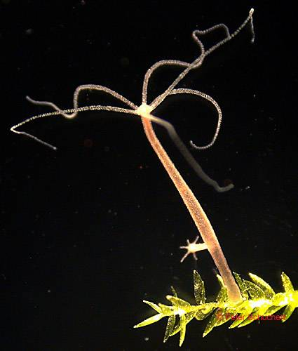
Pŕhlivce, ploskavce, obrúčkavce
p.t.

Slide 6
Mäkkýše
suchozemské
vodné
p.v

Slide 7
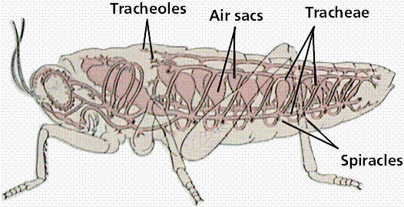
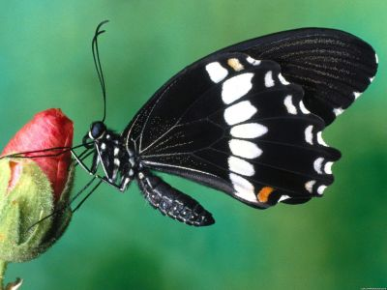
ČLÁNKONOŽCE
Kôrovce
žiabre
Hmyz
vzdušnice
Pavúkovce
Pľúcne vačky

Slide 8
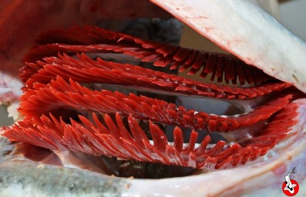
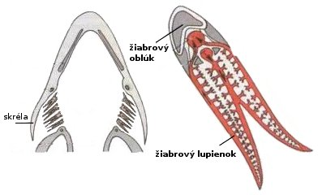
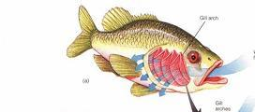
Ryby ...

Slide 9
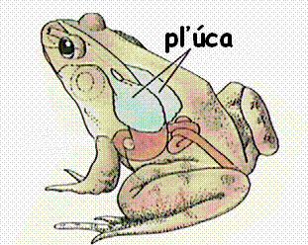
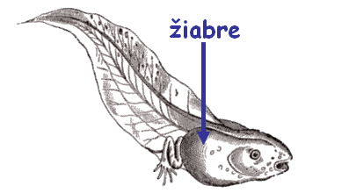
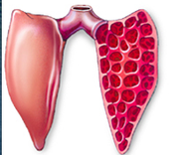
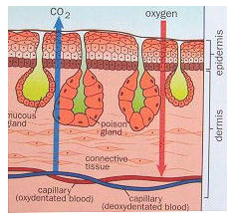
Obojživelníky ...

Slide 10
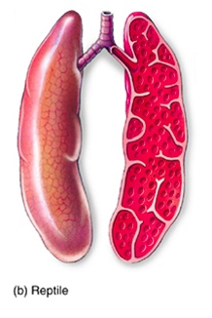
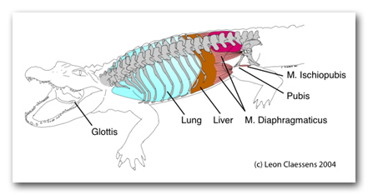
Plazy ...

Slide 11
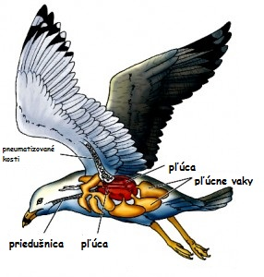
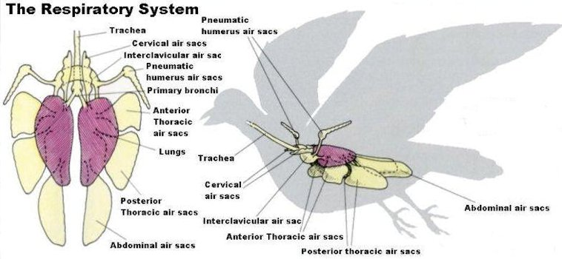
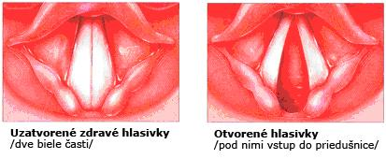
Vtáky ...

Slide 12
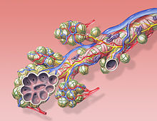
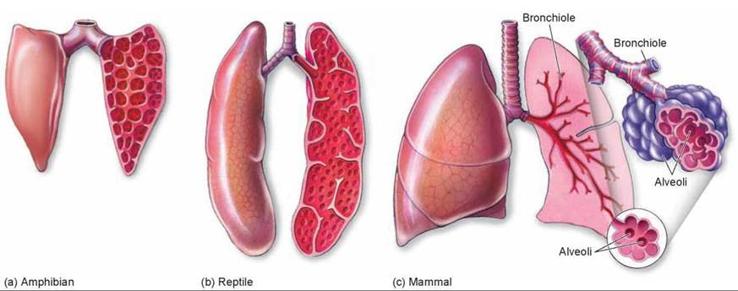
Cicavce ...

Slide 13
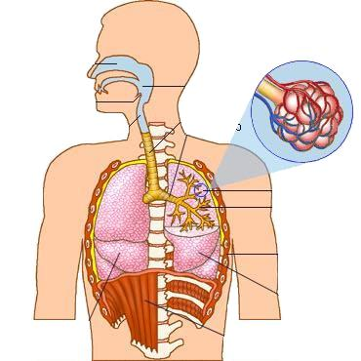
Dýchacie cesty
čo podľa Vás zabezpečujú ???
Vonkašie prostredie
vnútorné prostredie

Slide 14
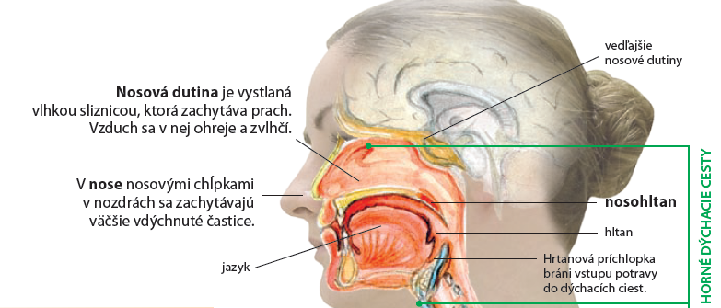
Horné dýchacie cesty
Ku prekríženiu čoho, resp., ktorých sústav dochádza v hltane???

Slide 15
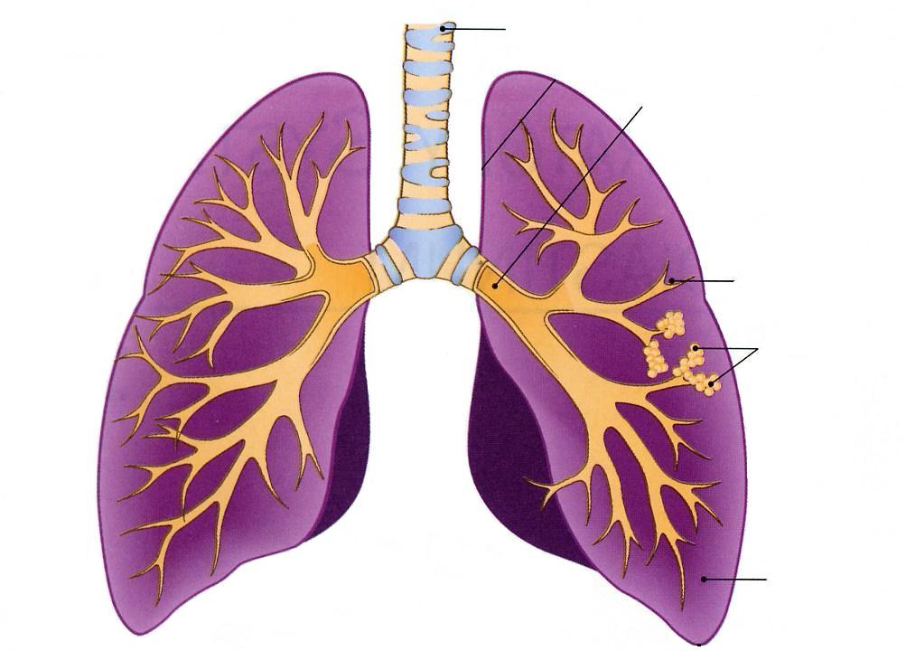
Dolné dýchacie cesty
hrtan

Slide 16
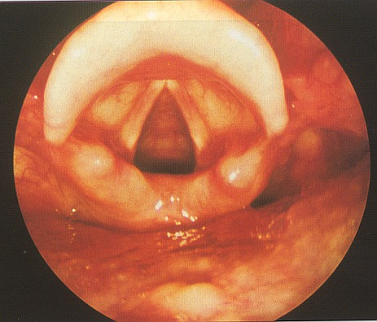
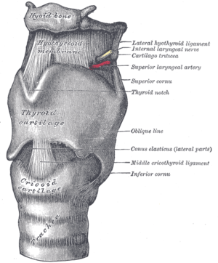
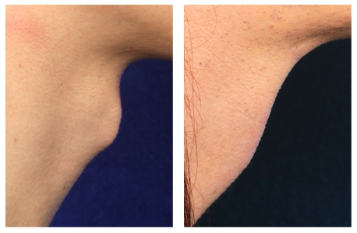
HRTAN
Tvar: ??
uloženie: ??
hlasivky

Slide 17
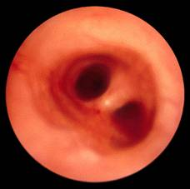
Priedušnica

Slide 18
Priedušky
priedušničky

Slide 19
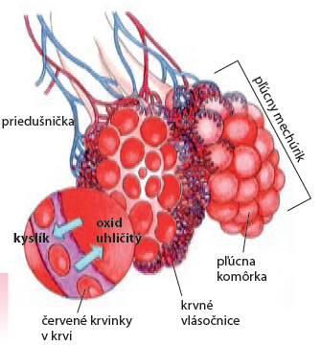
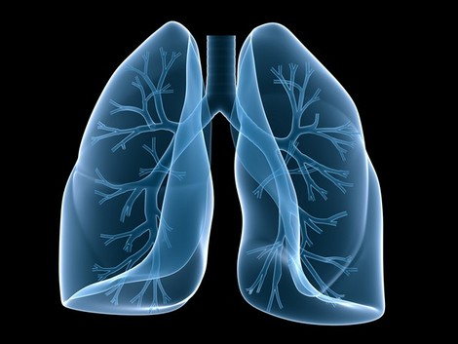
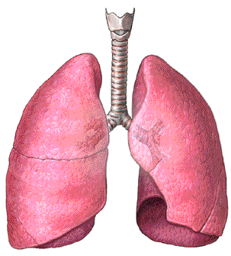
PĽÚCA
Počet lalokov : ??
Tvar : ???
Farba: ???

Slide 20
Precvičovanie:
SPRÁVNE NESPRÁVNE
Obojživelníky dýchajú vlhkou kožou.
Pri dýchaní sa vylučuje kyslík.
Vtáky používajú pri dýchaní pľúcne vačky.
Ryby dýchajú žiabrami.
Vodné bezstavovce prijímajú kyslík z vody žiabrami
Žubrienky dýchajú vonkajšími žiabrami.
Delfíny a veľryby dýchajú žiabrami.
Podiel kyslíka v zložení vzduchu je 21%.
Jednobunkové živočíchy dýchajú povrchom tela.

Slide 21
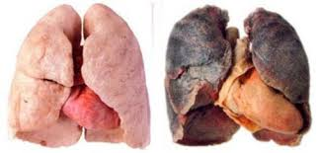
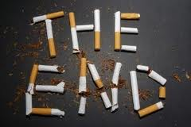
Čo vám zostane v pľúcach po 400 cigaretách? - YouTube

